Slide 1
O que é DevOps?
É um time ? Cultura de trabalho? Uma nova filosofia? Novo sysadmin?

Slide 2
Operation (Ops)
Operacional é considerado o coração de qualquer empresa em tecnologia.
Nada mais que o alicerce, e apartir deste que se pode ingressar com qualquer aplicação desejada.
Infraestrutura bem feita é sinal de confiabilidade e disponibilidade, algo que muitos deixam a desejar e cometem erros.
Esacalabilidade.
Troughput de rede.
Feedback continuo.
Processos para aplicar padrões.
Segurança.
Tarefas presente em um administrador de sistemas ou um administrador de redes por exemplo.
Sou um SysAdmin.
Tenho algumas tarefas...

Slide 3
- Servidor esta off?
Preciso de um adminstrador de sistemas, que faça toda parte de manutenção nos meus servidores e garanta que isso não ocorra.
- Como eu vou homologar essa nova versão?
Quero que meu SysAdmin levante uma stack inteira para o ambiente de homologação. E que esse ambiente seja igual a produção.
- API em produção esta for a?
Preciso saber rapidamente se esta for a ou não, quero feedbacks.
- Preciso dar um upgrade no Linux.
- Corrigir problemas no arquivo de configuração do nginx.

Slide 4
Developers (Dev)
É o desenvolvimento que carrega o principal papel de abstrair o produto para o código. Entregar a ideia.
Desenvolver novas features.
Trabalhar com performance.
Criar serviços para varios tipos de usos.
Estruturação de dados.
Integrações.
Modularizar.
Desenvolver e utilizar bibliotecas.

Slide 5
Dev = Development
        +
Ops = Operations
DEVOPS

Slide 6
Então DevOps é a integração entre desenvolvedores(Dev’s) e operações(Ops), é uma metodologia que terá um dos maiores papeis para entrega de valor na produção de um produto ou serviço, colaborando com integrações continuas em multiplos ambientes(centenas), automatizando a contrução da infraestrutura, workflows e continuamente analisando a performance das aplicações construidas.
Sim, DevOps é uma metodologia, por outro lado empresas oferecem cargos com foco em um profissional para implementar o grande DevOps, dai vem o cargo.
Em um time onde há a prática constante de habilidades junto com Dev e Ops compartilham resultados alcançando maiores objetivos.
Todos fazem parte da entrega de valor.

Slide 7

Mais sobre a cultura e pratica

Slide 8
Mais sobre a cultutra e pratica
Principios de metodologias ageís.
Preparar o ambiente para receber grandes mudanças em um curto periodo de tempo, sem causar
indisponibilidade.
Escolha de ferramentas chaves para criação e gerenciamento.
Aprendizagem e entendimento continuo.
Disponibilizar todos os recursos automatizados como self-service.
Acabar com a cultura da culpa e medo.

Slide 9

Continuos Integration / Continuos Deployment
CI/CD

Slide 10

CI/CD
* Deploy?
Implementar uma versão do código em um servidor ou serviço.
...f319f9ef8e
browser
node

Slide 11
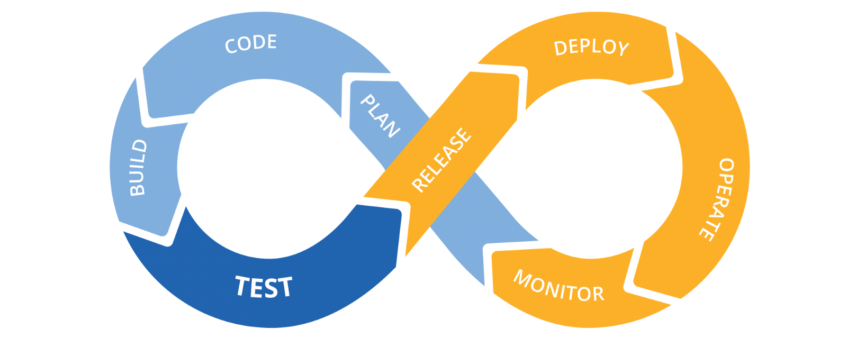
CI/CD
Continuos Integration
Integrações com VCS.
Testes continuos.
Feedbacks continuos.
Build automatizado.
Ferramentas de gerenciamento (JIRA)
Continuos Deployment
Entrega de versões do código de forma continua.
Deploys com mais frequência.
Método para deploy.

Slide 12
CI/CD
Boas práticas:
Ter o seu deploy de multi ambientes de acordo com as branchs do VCS.
Disponibilizar deploys com apenas um clique e que isso tenha feedbacks (show me the logs!)
O tempo do build não ter mais de 10 min.
Se houver erros durante deploys em desenvolvimento e homologação, todo o processo para
produção deve ser interrompido até que o erro seja ajustado.

Slide 13
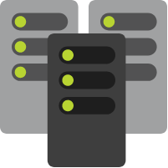

High Availabity(HA)
High Scalabity

Slide 14
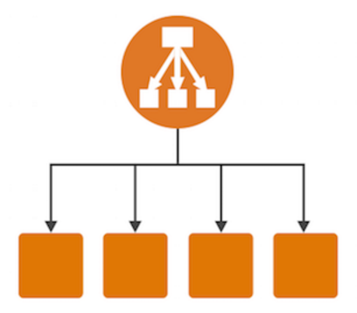
High Availability / High Scalability
Construa sob demanda.
Custo. (Por quê usar isso? Vale?)
Busque sempre manter sua infraestrutura atualizada.
Não construa um workflow que impacte na disponibilidade.
Trabalhe junto com o Dev para garantir que a escalabilidade não afete a aplicação.
Automatize o processo para atualizar configurações.
Métodos para deploy....

Slide 15
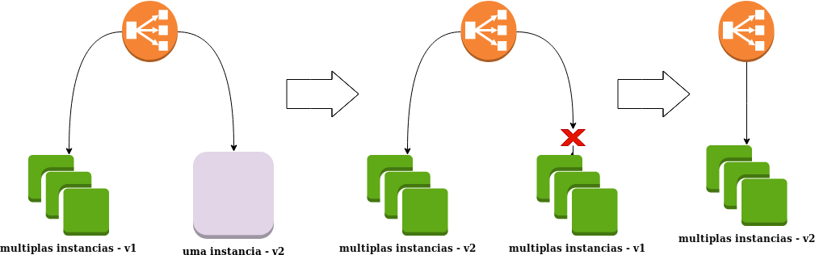
High Availability / High Scalability (métodos para deploy)
Deployment Canary

Slide 16
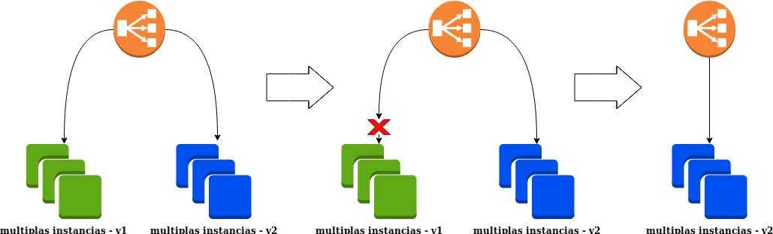
High Availability / High Scalability (métodos para deploy)
Deployment Blue/Green

Slide 17
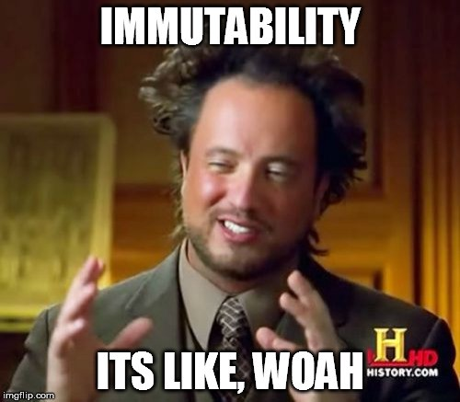
Infraestrutura Imutável
(Immutable Infrastructure)

Slide 18
Infraestrutura Imutável
Sem mudanças uma vez iniciada.
*criar figura ilustrativa
Aplicar mudanças substituindo por outra instancia.

Slide 19
Infraestrutura Imutável
Grandes mudanças alterando uma única variável.
Consistência entre ambientes de dev/test/prod.
Eliminar problemas de configurações manuais.
Facilitar o rollback.
Acessos sem necessidades ao servidor.
Simplificar e acelerar o deploy.
Obter releases da sua infraestrutura.

Slide 20
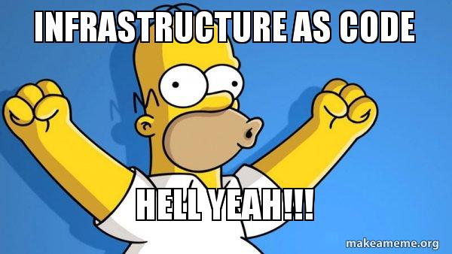
Infrastructure as Code
(IaC)

Slide 21

Infrastructure as Code
Database
Loadbalancer
Intranet
Backup
Webapp
Keystore
Compliance
CI/CD
Monitoramento
Firewall/VPN
Network
Network
Ambiente On-premise
IaaS

Slide 22
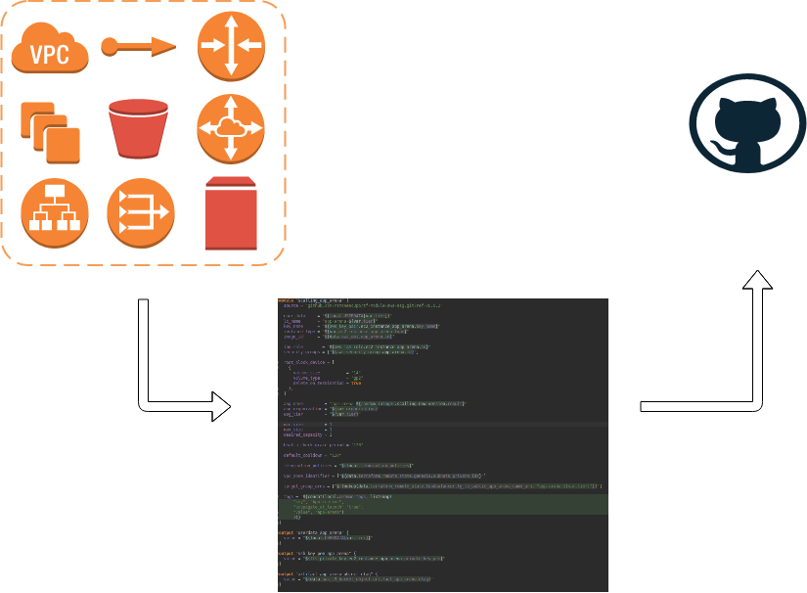
Infrastructure as Code
DevOps frágil
Inicio meu código.
Insiro em um VCS.
Aplico o meu código a partir de uma console. (terminal)
Infraestrutura atualizada

Slide 23
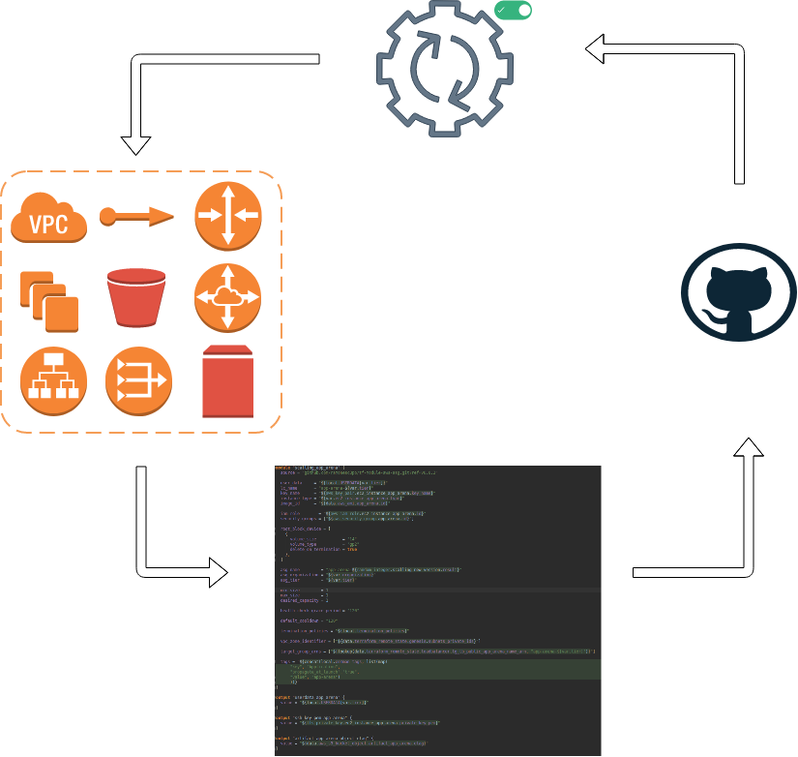
Infrastructure as Code
DevOps robusto
Inicio meu código em um VCS
Defino um workflow
Utilizo um conjunto de ferramentas para validar meu workflow e aplicar as alterações
Infraestrutura atualizada

Slide 24

Como posso gerar valor utilizando DevOps?

Slide 25
Como posso gerar valor utilizando DevOps?
Escalabilidade ágil de infraestruturas complexas
Permite que esses ambientes sejam reproduzidos rapidamente
Custos de infraestrutura sob demanda (CAPEX vs OPEX)
Validação automatizada do workflow de deploy contínuo, diminuindo a influência de erros humanos.
Feedbacks rápidos se algo deu errado no plano de integração continua

